Slide 1
視窗上台期末報告
第一組
組員: 紀典勳4102056022、林凡緯4102056019

Slide 2
發想
GOOGLE DINOSAUR

Slide 3
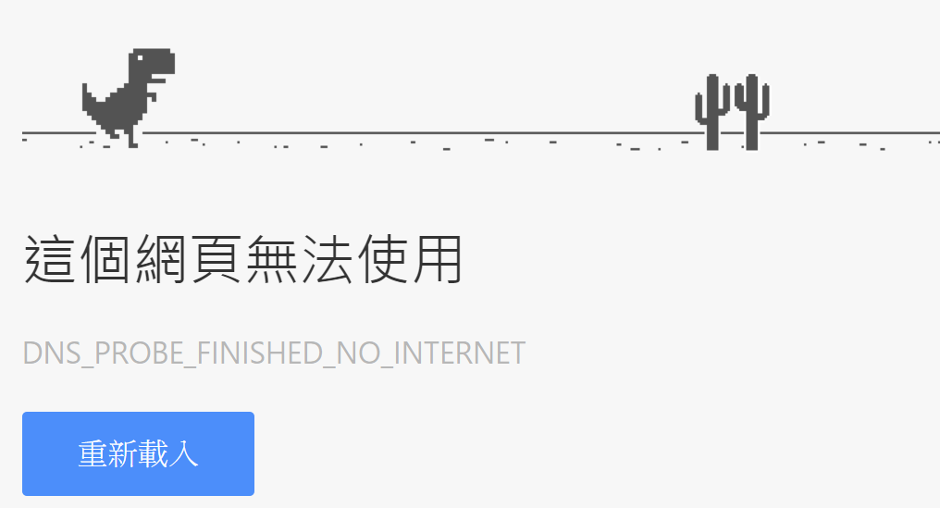

Slide 4
遊戲介紹
操作簡單容易上手
上、下、SPACE 3個按鍵

Slide 5
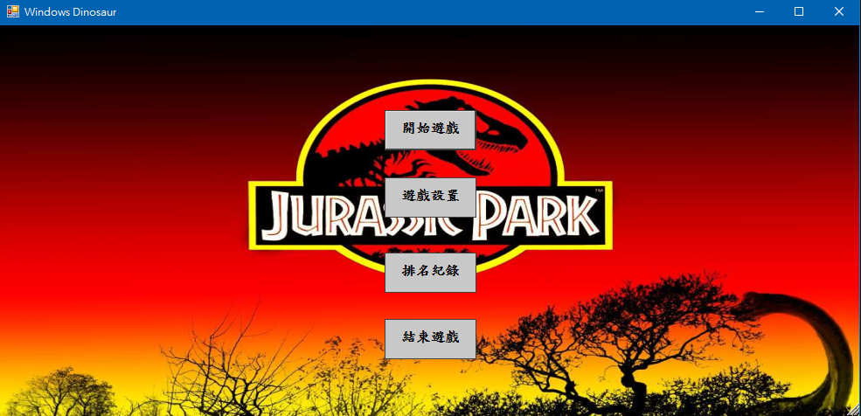
遊戲介紹

Slide 6
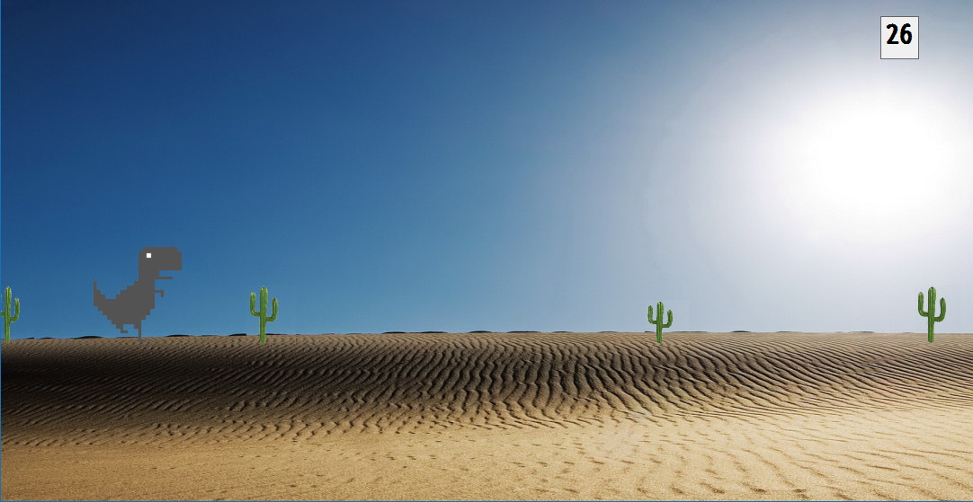
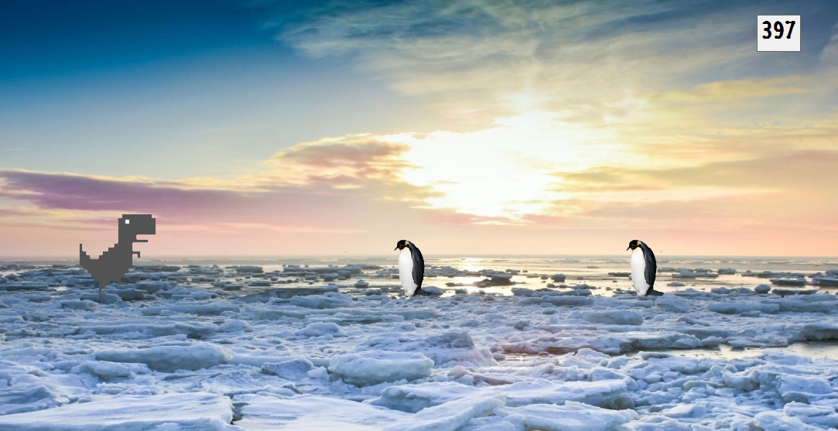
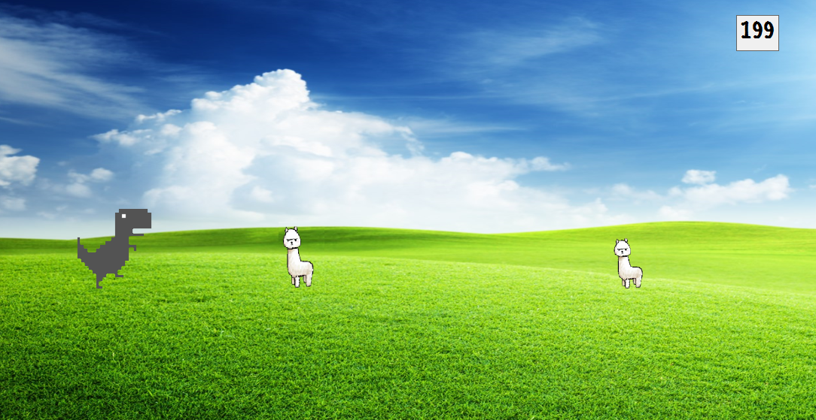
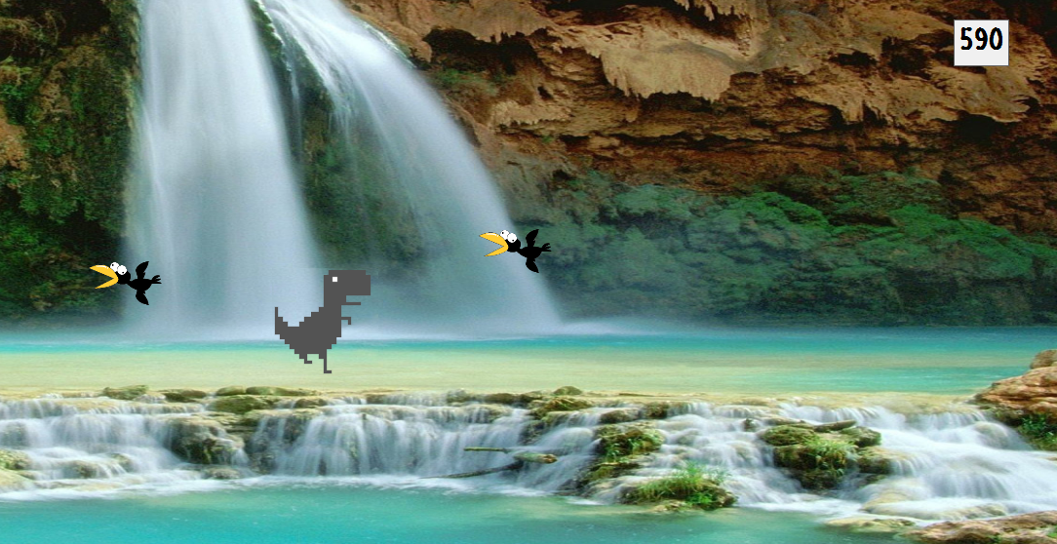
遊戲介紹

Slide 7
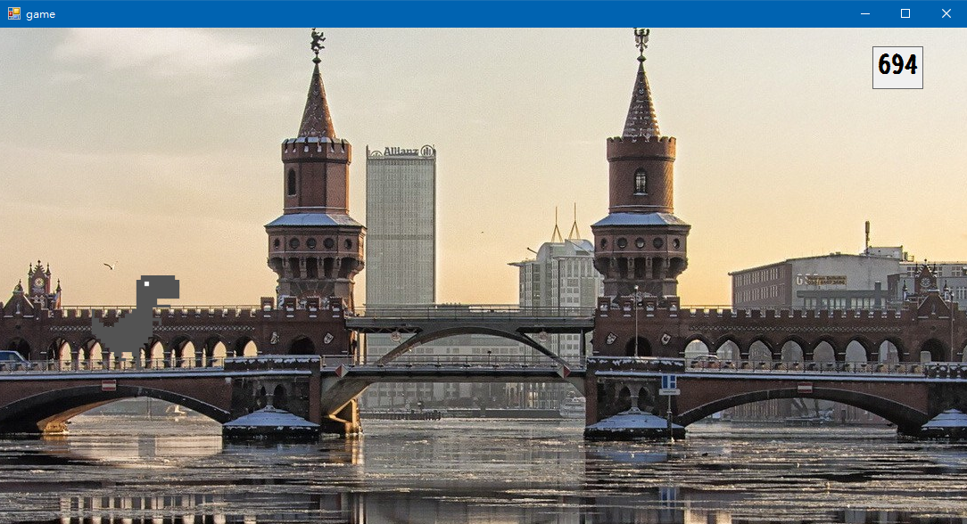
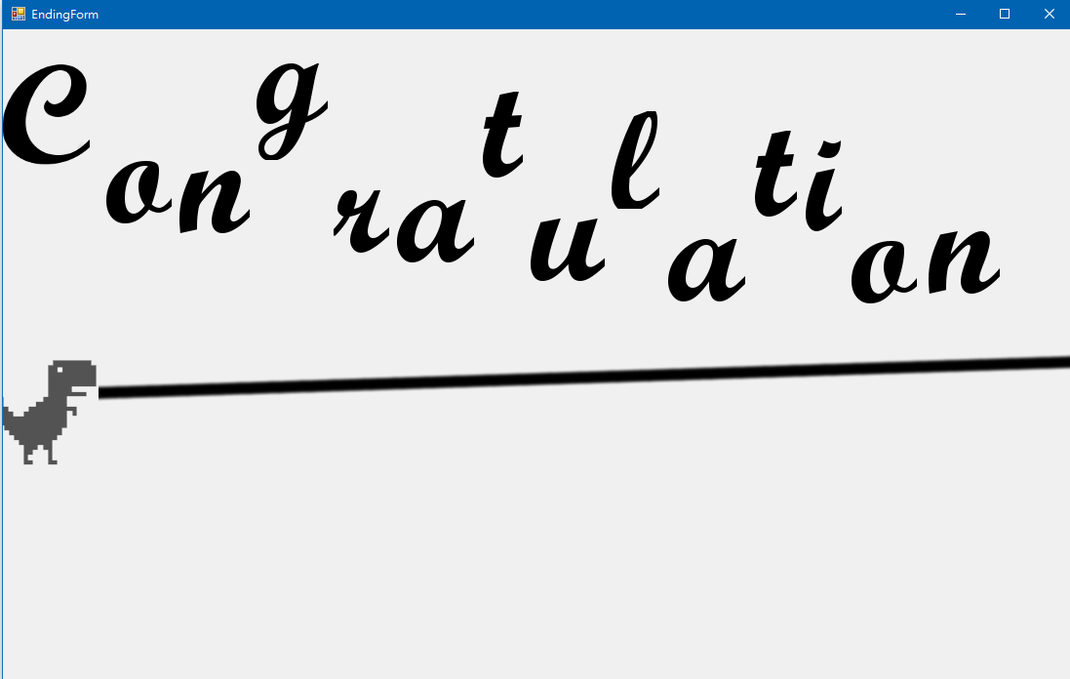
遊戲介紹

Slide 8
第一部分
遊戲主要操作內容和畫面設定

Slide 9
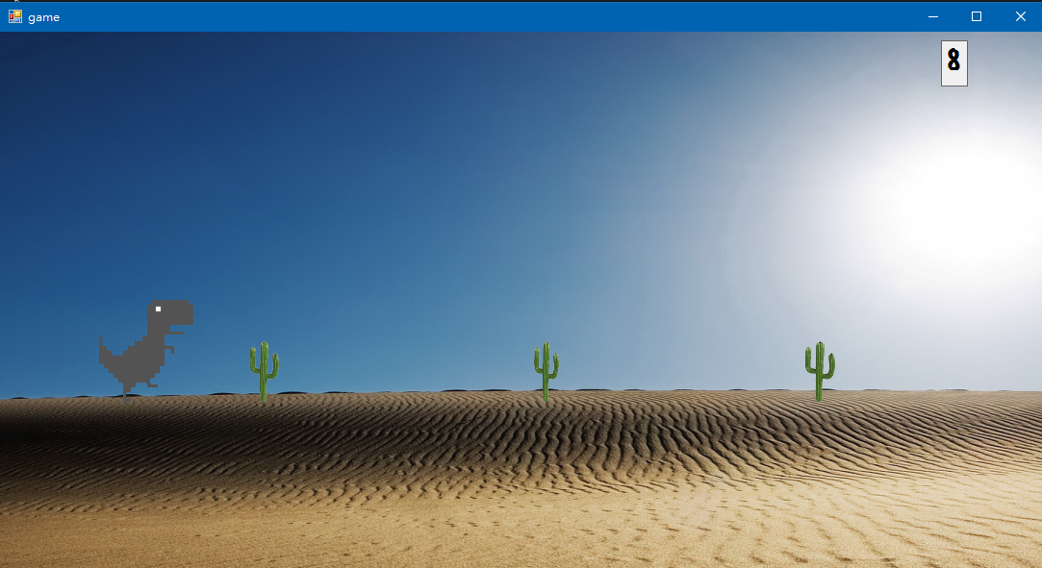
圖層問題

Slide 10
圖層問題
背景解析度
parent問題

Slide 11
圖層問題
背景
1920*1200 vs 5120*2048

Slide 12


圖層問題

Slide 13
遊戲設計
背景、障礙物、恐龍!!!

Slide 14
遊戲設計
6個timer去設計恐龍

Slide 15
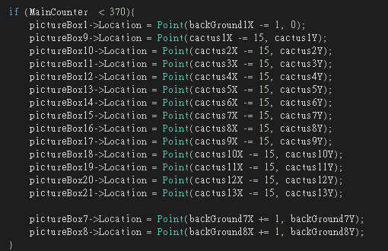
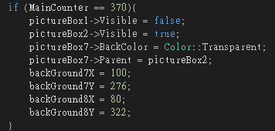
timer1

Slide 16
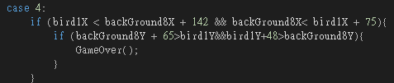
timerPump

Slide 17
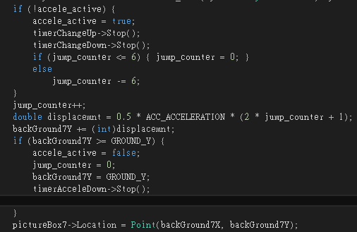
timerAcceleDown

Slide 18
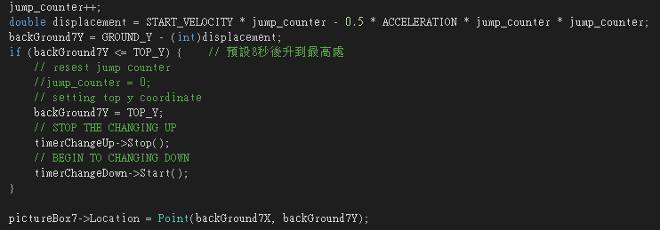
timerChangeUp

Slide 19
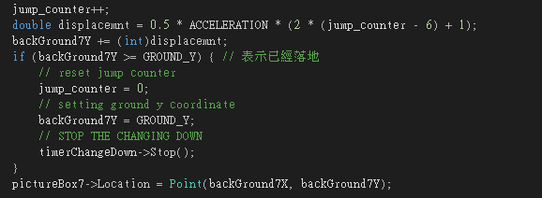
timerChangeDown

Slide 20
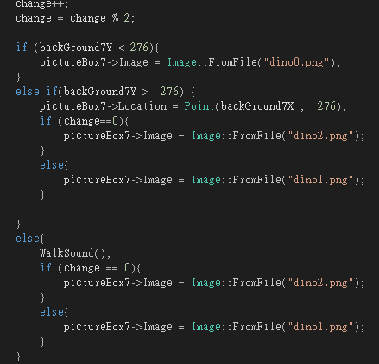
timerDino

Slide 21
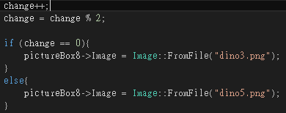
timerCrouch

Slide 22
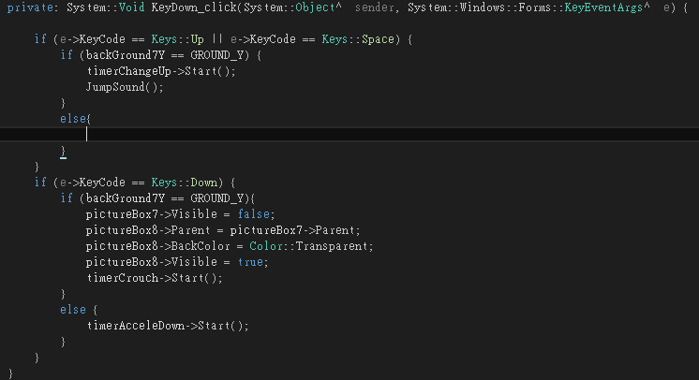
畫面移動
在空中時，按上沒效果

Slide 23
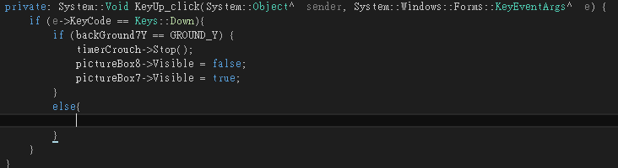
畫面移動
在空中按下不會變圖

Slide 24
第二部分
音樂、音效、動畫、功能選項、物理效果

Slide 25
其實一開始想得很簡單…
果然視窗完全不能小看！

Slide 26
音樂、音效
起先以為音樂的播放只需要短短幾行程式碼
music = gcnew SoundPlayer(musicpath);
music->PlayLooping();
但我想要的效果不單單只有一首歌，

Slide 27
好不容易問到了MCI Function….. [千萬記得要加winmm.lib]
mciSendString(TEXT("play res/yee.wav"), 0, 0, 0);
結果卻不能循環…..也不能改音量…..
最後折衷辦法，
MCI做音效
SoundPlayer在主畫面播放背景音樂

Slide 28
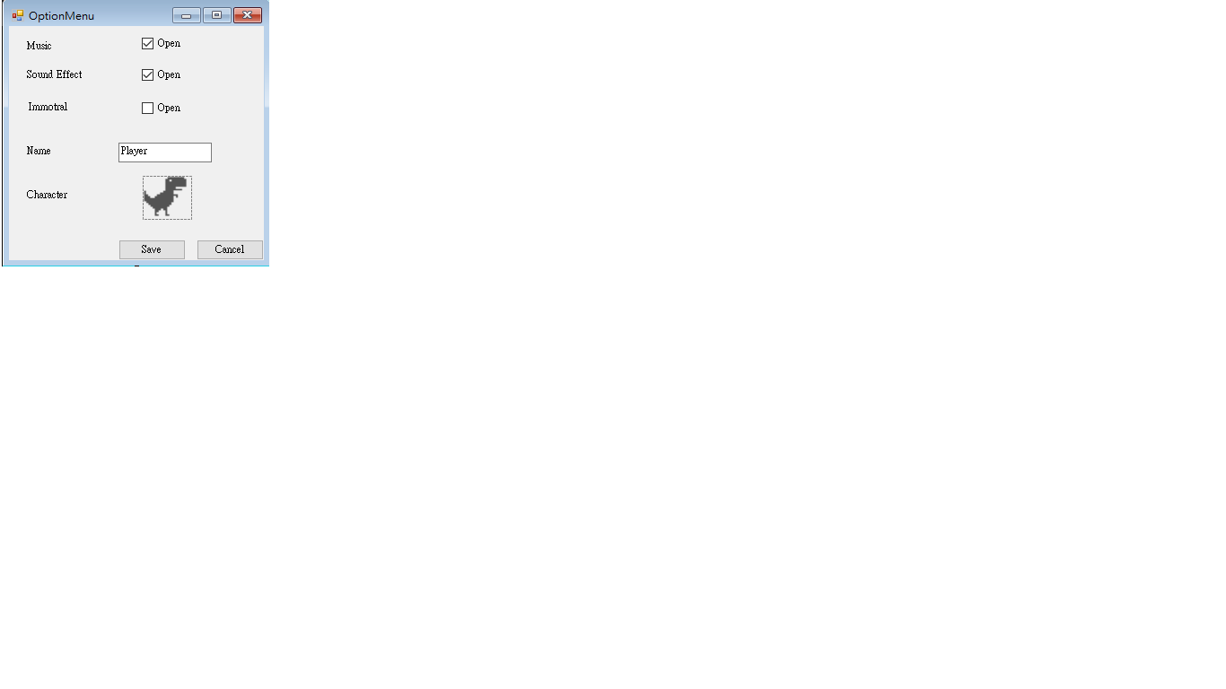
選項功能列表
其實我不是很滿意這成品
音量 → X
角色切換 → X

Slide 29
笨笨的我卡在這裡
因為Main Forms會 include<Option Forms>
Option Forms 不用 <include Main Forms>，
使得Option Forms 去取得 Main Forms的參數

Slide 30
我想了很久……
public: static bool ImmortalOpen = false;
public: static bool musicOpen = true;
public: static bool soundeffectOpen = true;
選擇使用Public 靜態變數去做主畫面的操控

Slide 31
排行榜
覺得把每一筆資料都存進Text的檔會太傻！
這樣每次讀取排行榜時都要進行排序！

Slide 32
決定採用寫入時就排序！
每次登入分數時，
把檔案的資料讀進來，
利用”二分搜尋插入法”
最高分 -> 第一筆
最低分 -> 最後一筆

Slide 33
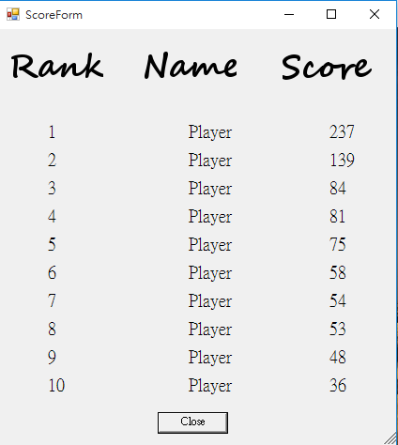
排行榜畫面
畫面有點簡潔….
美工真的很煩= =

Slide 34
二分搜尋插入
if (end <= begin + 1) {
if (score_list[middle] > game::score)
return end;
else if (score_list[middle] < game::score)
return begin;
else
return middle;
}

Slide 35
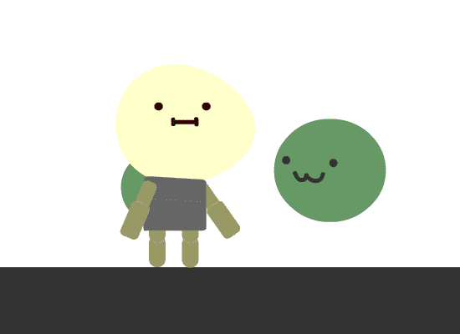

物理特效
所以我們又要回到遊戲裡面來了！
關於打擊感

Slide 36
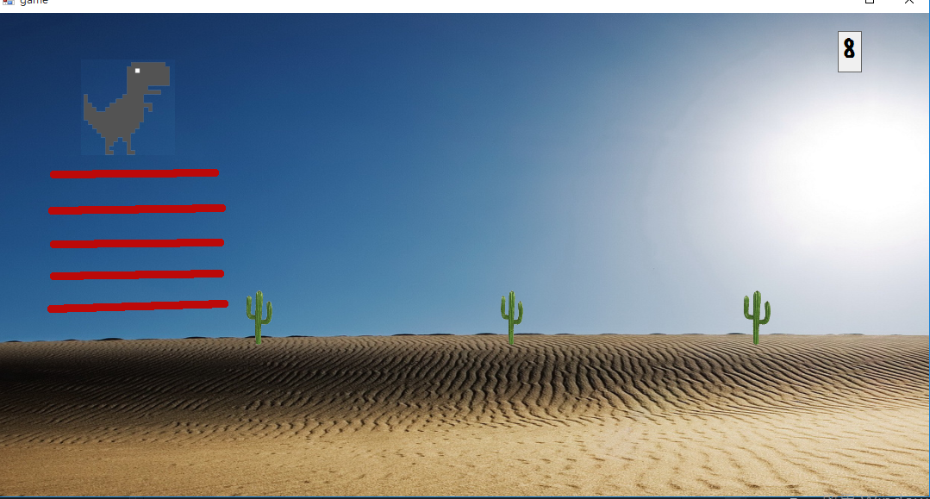
一開始是這樣的

Slide 37
問題出在哪？
不符合現實情況 -> 加速度！

Slide 38
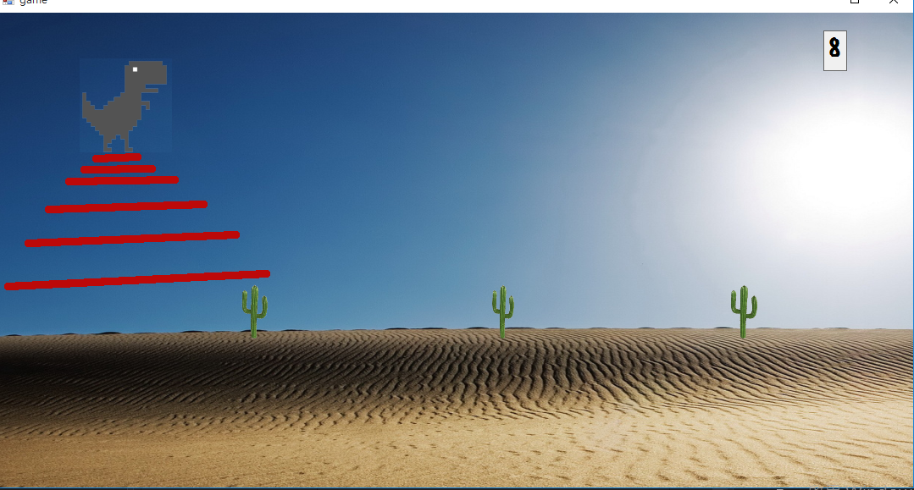
改良版

Slide 39
加速度程式碼
jump_counter++;
double displacement = START_VELOCITY * jump_counter - 0.5 * ACCELERATION * jump_counter * jump_counter;
backGround7Y = GROUND_Y - (int)displacement;

Slide 40
但有時候…..遊戲又要不符合常理
向下加速鍵？如何做出想要的效果？
jump_counter++;
double displacemnt = 0.5 * ACC_ACCELERATION * (2 * jump_counter + 1);
backGround7Y += (int)displacemnt;

Slide 41
動畫
動畫做起來很有趣！
也很 X ！

Slide 42
定義PictureBoxObject Class
一直操縱PictureBox真的超煩！
只能取得
Location -> System::Drawing::Point
Size -> System::Drawing::Size

Slide 43
Character Class
public ref class Character {
private: PictureBox^ mPictureBox;
private: const static int Top = 0;
private: const static int Bottom = 300;
private: bool mDownward;
public: int mPoint_x;
public: int mPoint_y;
private: int mHeight;
private: int displacement;

Slide 44
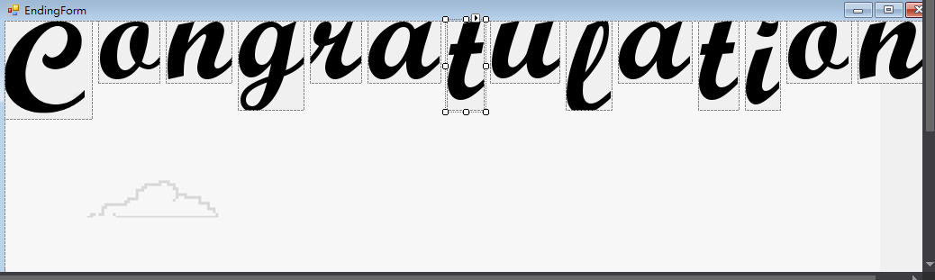
字體的速度

Slide 45
字體位移
Displacement = (Bottom – Top – Height) / Time
重點來了!!!!!!!!!

Slide 46
字體位移
這邊的Displacement 必須整除下面兩個數
(Location->x) – Top
Bottom – (Location->x + Height)
為什麼呢？

Slide 47
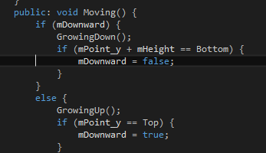
字體轉向
?
c

Slide 48
這時候就會很麻煩…
最後兩種方案
1. 讓所有文字等速掉落
2. 去調變速度，但預先把文字的Size跟Location設好

Slide 49
還是讓文字掉下去吧！

Slide 50
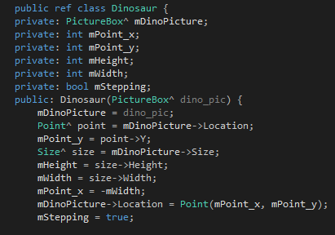
恐龍的動畫

Slide 51
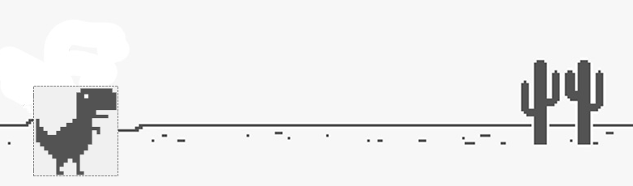
如何做出左右晃動的萌樣？
其實超簡單，Timer設下去就對了！

Slide 52
其實還有很多亂七八糟的東西...
只是比起前面的，就更不堪入目啦！

Slide 53
謝謝大家的觀賞
報告結束

